Slide 1
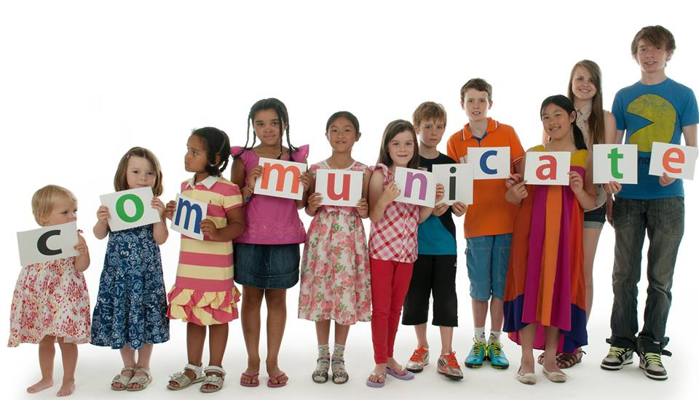
İLETİŞİM, KONUŞMA VE DİL: TEMEL KAVRAMLAR
Arş. Gör. Dr. Emrah Gülboy

Slide 2
İletişİm-konuşma-dİl
İletişim
Dil
Konuşma
AMAÇ
ARAÇ
YOL
Her insan duygu ve düşüncelerini karşı tarafa iletmek ister. Bu mesajlar amaçtır.
Bireyler iletmek istedikleri mesajı konuşma dokunma, yazma gibi farklı yollarla karşı tarafa iletirler.
El-kol-yüz devinimleri eylemdir.

Slide 3
İletişİm-konuşma-dİl
Duygu, düşünce ya da fikir aktarmak
AMAÇ
Sözel Dil
Konuşmaya dayalı diller (Türkçe, İngilizce vb.)
Sözel Olmayan Dil
İşitmeye (müzik, çığlık, gülme vb) ve Dokunmaya (sarılma,öpmr, itme vb.) dayalı
ARAÇ
Konuşma
Yazma
El-Kol-Yüz Hareketleri
YOL

Slide 4
İletişim
Duygu, düşünce ya da bilgilerin akla gelebilecek her türlü yolla başkalarına aktarılmasıdır.
Konuşma, yazı, resim, mors, işaret, vücut hareketleri, müzik, duman vb.
İletişim; iletilen mesajın kodlanmasını, iletilmesini ve çözümlenmesini içeren aktif bir süreçtir.

Slide 5
İletişim Öğeleri
01
Gönderici/Kaynak
Dönüt (Geri Bildirim)
05
Duygu ve düşüncelerini aktaran kişi. İletişimi başlatan kaynak.
Mesaja alıcının verdiği cevap.
İleti/Mesaj
Bağlam/Ortam
02
06
İletilmek istenen duygu, düşünce ya da fikir.
İletişimin gerçekleştiği yer
03
Alıcı
Kod
07
Mesajı alan kişi
İletişimin her iki tarafın bildiği kodlarla gerçekleştirilmesi
04
Kanal
Mesajın gönderilme biçimi/yolu (ses, ışık, işaret vb.)

Slide 6
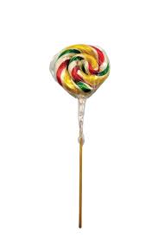
İletişim Örneği
Anneciğim bana şeker alır mısın?
Şeker sağlığa zararlı istersen meyve alalım:
Çocuk İletmek istediği mesajı (şeker istemek) araç kullanarak (Sözel dil) karşı taraftaki alıcıya (Anne) iletti ve alıcı bu mesajı alıp çözümledi, analiz etti ve geri bildirimde bulundu.

Slide 7
DİKKAT
İletişim sürecinde en önemli olan gönderici ve alıcının mesajın doğru biçimde gönderildiğinden ve alındığından emin olmaları gerekir.
Mesajın yanlış kodlanması, İletim hatası, mesajın yanlış çözümlenmesi ya da gönderici ve alıcı arasındaki uyumsuzluk nedeniyle iletişim doğru olarak gerçekleşmeyebilir.
DİKKAT

Slide 8
İletişimde Yaşanan Aksaklıklar
Kodlama hatası
(Anne teker istiyorum
Mesajı yanlış çözümleme
Çocuk Kodlama kurallarını bilmeyebilir ya da artikülasyon sorunu nedeniyle mesajı yanlış kodlayabilir.
İletim hatasından kaynaklı olarak anne mesajı yanlış çözümleyebilir.
İletim hatası
Göncerici ile alıcının uyumsuzluğu
Ortamın çok gürültülü olması annenin işitmeyle ilgili sorunu olması gibi faktörler nedeniyle anne mesaj yanlış algılar
Gönderici ve alıcı arasındaki lehçe, dil, kültür farklılığı olması durumu

Slide 9
KONUŞMA
Sözel dilin, akciğerlerden havanın boğaz, ağız ve burun yolunda şekillenmesi sonucunda oluşan seslere dönüştürülerek karşımızdaki insanların kulakları tarafından işitilebilecek biçime dönüştürülmesi eylemidir.

Slide 10
Konuşma Bileşenleri
Solunum
Sesleme
Sesletim
Rezonans
Prozodi

Slide 11
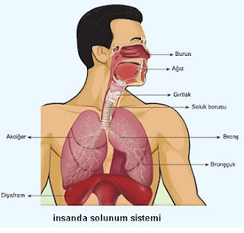
Solunum
Konuşma solunumu, konuşmadan önce nefes almak ve konuşma üretimi sırasında gırtlak altı hava basıncını üretmek ve devam ettirmek amacıyla kullanılan solunum mekanizmasıdır.
Gırtlak altı hava basıncı ses üretmek üzere ses kıvrımlarının hareketini sağlayacak gücü oluşturur.
Gırtlak altı basıncı konuşma boyunca sabit bir seviyede devam ettirilmelidir ki en uygun konuşma performansı elde edilsin.

Slide 12
Sesleme (Fonasyon)
Ses, havanın soluk borusunu geçerek ses tellerini titretmesiyle ortaya çıkar
Ses tellerinin gerilimi ve yeterli gırtlak altı hava basıncı ses üretim için gereklidir.

Slide 13
Rezonans
M, ve n sesleri için havanın burundan direkt olarak gelmesi gerekir.
Diğer tüm sesler ise yumuşak damağın yukarı ve aşağı hareket edip nazal boşluğu kapatması ve böylece havanın ağıza yönelmesi ile meydana gelir.
Rezonans konuşma sırasında ağız ve burundan geçen havanın şekillenmesi durumudur.

Slide 14
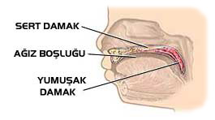
Rezonans (devam)
Yumuşak damağın kısa olması, normalden büyük bademcikler ve geniz eti nedeniyle yumuşak damağın gereken hareketlerini gerçekleştirememesi sonucu Rezonans Bozuklukları adı verilen konuşma sorunları ortaya çıkmaktadır.

Slide 15
Rezonans Bozukluklarının Semptomları
1
Aşırı nazal ses
2
Konuşma sırasında hava sesi duyulması
3
Sesin normalden daha az nazal olması

Slide 16
Sesletim (Artikülasyon)
1
Artikülasyon, konuşma seslerinin üretiminde çalışan konuşma yapılarının hareketidir.
2
Konuşma seslerinin şekillenmesi sürecinde ; çene, dudaklar, dişler, diş yuvası, sert ve yumuşak damak, dil ve küçük dil rol alır.
3
Konuşma sesleri ünlü ve ünsüz sesler olmak üzere ikiye ayrılmaktadır.

Slide 17
DİL
Dil, toplumca paylaşılan gelenekselleşmiş semboller sistemidir.
Örn., Türkçe, İngilizce
Her dilin kendine özgü sembolleri ve kuralları vardır.
Küreselleşme, teknolojik gelişmeler, küçülen topluluklar vb. nedenlerle diller yok olabilir.
Diller büyür, gelişir ve evrimleşir.
Dil sisteminin kuralları ortak kararlarla değişebilir.
Yeni sözcükler eklenebilir (örn., medyatik, fenomen vb.)
Bazı sözcükler kullanılmaya kullanılmaya unutulabilir (Örn., ayakyolu, takunya vb.)

Slide 18
Dilin Bileşenleri
Dil
Biçim
Sentaks
Morfoloji
İçerik
Pragmatik
Fonoloji
Kullanım
Semantik

Slide 19
Fonoloji
Fonoloji
Fonoloji, dillerdeki konuşma seslerinin anlamı değiştirebilme özelliğini dağılımlarını ve sözcük oluşturmada bu seslerin diziliş kurallarını inceler.
Dillerde kendi başına anlamı olmadığı halde anlam aktarma ve değiştirmeye neden olan en küçük birimlere fonem (ses birim) denir.
Birleşerek sözcükleri oluştururlar.
E-m-r-a-h
Her dilde kendine özgü sesler bulunmaktadır.

Slide 20
Fonoloji (devam)
Yayılım/dağılım kuralı
Seslerin konumlarına ilişkin kurallar (Ğ ile kelime başlamaz)
Dillerin seslerin sıralanışına ilişkin kuralları vardır.
Sıralanma kuralı
Hangi seslerin yan yana gelebileceğine ve gelemeyeceğine ilişkin kurallar ya da seslerin yan yana gelirken değiştirilmesine ilişkin kurallar

Slide 21
Türkçe’ye İlişkin Fonolojik Kurallar
1
Türkçede sözcükler yedi tane hece yapısı içerirler
(V, CV, VC, CVC, VCC, CCVC, CVCC).
2
İki ünsüzün arka arkaya geldiği hece yapıları oldukça nadirdir
3
Bu hece yapılarından dördü (V, CV, VC, CVC) Türkçedeki hecelerin yaklaşık %98’ini oluşturmaktadır ki bu hecelerin %50’si CV yapısından oluşur
4
Hecelerde ünlüler ünsüz harfi taşırlar.
Örneğin yat sözcüğü sonuna geniş zaman eki aldığında yatar olarak kullanılır ve ya-tar olarak hecelenir
5
Türkçede 8 ünlü vardır (a, e, ı, i, o, ö, u, ü) ve fonolojisi vowel harmony içermektedir. Yani sözcüklerdeki ilk ünlü ses diğer seslerin kullanımını etkiler
– Gelir, duyar

Slide 22
Morfoloji (Biçim Bilgisi)
Morfemler ; (a) Bağımlı morfemler ve (b) Bağımsız morfemler olarak ikiye ayrılır.
Sözcükler dilde anlam taşıyan en küçük birim olan morfemlerden meydana gelir.
Bağımlı morfemler kök durumundaki sözcüklere eklenirler.
Türkçe sondan eklemeli bir dil olduğu için morfemler önemlidir.
Sözcüklerin biçimini, sözcüklere gelen ekleri ve sözcüğün kökünü, yapısını inceler
Bağımsız morfemler: Kök durumunda olan ve anlam taşıyan bütün sözcükler bağımsız morfemdir.

Slide 23
Sentaks (söz dizimi)
1
1
Türkçe’de “ÖZNE+TÜMLEÇ+YÜKLEM” biçiminde cümlelerden oluşurken İngilizce ÖZNE+YÜKLEM+ TÜMLEÇ” biçiminde cümlelerden oluşmaktadır
Anlamlı bir cümle oluşturmak üzere sözcüklerin bir araya gelme kurallarını içerir.
2
2
Her dilin kendine özgü kuralları vardır.
Ali dondurma yemek istedi. / Ali istedi dondurma yemek.

Slide 24
Sentaks (söz dizimi)
Tüm sözcükler bir özne ve bir eylem içermelidir.
Dilin kurallarına ilişkin bilgi bir dilin kullanıcısının konuşulan dili anlamasını ve üretmesini sağlar.
Dilin biçimi ve bilişsel süreçler/düşünce arasında bir bağ vardır.
Türkçe gizli özne içerebilir.

Slide 25
Semantik (Anlam/İçerik)
1
Sözcüklerin ve sözcük öbeklerinin anlamsal ilişkileri ve kendi anlamları ile ilgilidir.
1
2
2
Bazı sözcüklerin birden fazla anlamı olabilir.
3
4
3
Nesneler ya da kavramlar dile özgü sözcüklerle simgelenir.

Slide 26
Pragmatik (Kullanım)
Kullanım bilgisi, dilin yapısal özelliklerine değil işlevsel özellikleri üzerine odaklanır.
02
Sosyal etkileşimde dilin kullanım kurallarını içerir.
01
04
03
Başarılı bir iletişim için bir dilin konuşucusunun biçim ve içerik kadar, sosyal karşılıklılık hakkında da bilgisinin olması gerekir.
Bir konuşmacının neyi, nasıl söyleyeceği, sohbet/anlatı bağlamına göre belirlenir.

Slide 27
Konuşma, dil ve iletişim bozuklukları
Tipik gelişim gösteren çocuklar doğal biçimde öğrenebilirken bazı çocuklar dili edinmede ve konuşmada sorun yaşayabilir.
Uzmana danışmalılar
Aileler, çoukları 3 yaşına geldiğinde yeterli sözcük çıktıları yoksa bu durumdan şüphe etmeliler.
Konuşamayan çocuklarla ilgili mitlere aldırış etmemeliler.

Slide 28
Konuşamayan Çocuklarla İlgili Mitler
Erkek çocuklar daha geç konuşur merak etme.
İhtiyacı olan her şeyi sağlıyoruz ondan konuşmuyor.
Evde iki dil konuşuyoruz kafası karıştı ondan konuşmuyor.
Çok tembel bir çocuk konuşmaya üşeniyor olabilir.
Babası da 3 yaşından sonra konuşmuştur.

Slide 29
İletişim bOZUKLUKLARI
İletişim bozukluğu, iletişimle ilgili konuşma, dil veya işitmenin normal sınırdan sapması olarak kabul edilmektedir.
Doğuştan olabileceği gibi sonradan da ortaya çıkabilir.
NEWS

Slide 30
İletişim Bozukluklarının Sınıflandırılması
İletişim bozuklukları
Konuşma bozuklukları
Artikülasyon bozuklukları
Konuşmada akıcısızlık
Dil bozuklukları
Destekleyici alternatif iletişim
Ses bozuklukları
İşitme bozuklukları
İletişim çeşitlilikleri
İletişim farklılığı

Slide 31
Konuşma Bozukluğu
Konuşma ses üretiminin gerçekleşmesi için sinir, kas, iskelet ve bilişsel sistemlerin koordineli çalışmasını gerektiren motor bir süreçtir.
Konuşmayı işlemleme süreçlerinin temel yapısal ve fizyolojik özellikleri hastalık, yaralanma ve hasar nedeniyle zarar görebilir.
Bazı konuşma bozuklukları terapiler aracılığıyla düzeltilebilir.

Slide 32
Konuşma Bozuklukları
Artikülasyon bozuklukları
Akıcılık bozuklukları
Ses bozuklukları

Slide 33
Artikülasyon Bozuklukları
Artikülasyon bozukluğu olan çocuklar sesleri uygun biçimde , zamanda, basınçta, üremezler
“r” sesi yerine “y” seni kullanmak.
Arı yerine Ayı demek
Artikülasyon bozukluğu, konuşma seslerinin atipik üretimidir.

Slide 34
Akıcılık Bozuklukları
Konuşmanın normalde daha yavaş ya da hızlı olması, konuşma akışı sırasında uygun olmayan duraklar verilmesi, ses, hece ya sözcük tekrarlarından kaynaklı olarak konuşmanın ritminin bozulması durumudur.
Hızlı-bozuk konuşma ve kekemelik akıcılık bozuklukları içerisindedir.

Slide 35
Ses Bozuklukları
Ses bozuklukları gırtlağın yapı ve fonksiyonlarını etkileyen sistemik ve nörolojik hastalıklara bağlı olarak ortaya çıkabilir.
Bireylerin yaşına ve cinsiyetine uygun olmayan sese sahip olması ya da sesin perdesinin, şiddetinin ya da rezonansının uygun olmaması durumudur.

Slide 36
Dil bozuklukları
Konuşma, yazı ya da diğer sembollerin kullanımı ya da anlaşılmasında meydana gelen bozukluklardır.
Dil bozukluğu olan bireyler kendi yaşıtları gibi ana dillerini kullanamazlar ya da anlayamazlar.
Bu çocuklar duydukları, okudukları sözcüklerin anlamlarını çıkaramaz, söylemek ve yazmak istediklerini biçimlendiremez ya da ifade edemezler

Slide 37
Dil Bozukluklarının Nedenleri
Dil bozukluğu
Biyolojik
Doğum öncesi
Doğum sırası
Çevresel
Doğum sonrası
Ailenin çocukla etkileşim
SED
Çocuğun yeterli ve olumlu uyaranlara maruz kalmaması
Ailenin eğitim düzeyi
Çocuğun reddedilmesi ya da şiddet uygulanması

Slide 38
Dil Bozukluklarının Çocuklar Üzerindeki Etkileri
Dil gelişimleri akranlarına oranla geridir ve daha yavaş gelişir.
Sınırlı sözcük dağarcıkları vardır.
Dilbigisel kuralları edinmede zorlanırlar
Dili işlemleme süreçleri yetersizdir.

Slide 39
İletişim Çeşitlilikleri
İletişim çeşitlilikleri
İletişim farklılığı / Lehçe
ADİS

Slide 40
İletişim Farklılığı/Lehçe
Aynı ülkede yaşayan insanların kullanmayı kabul ettiği semboller sisteminin bölgesel, sosyal ya da kültürel/etnik faktörlerin etkisiyle belirli gruplar tarafından farklı kullanılmasıdır.
Örneğin Türkçe’nin Anadolu, Kırgız, Azeri, Türkmen lehçeleri gibi.

Slide 41
Alternatif Ve Destekleyici İletişim Sistemleri (ADİS)
Düşünceleri, ihtiyaçları, istekleri, ve duyguları ifade etmek için sözel dil dışında kullanılan bütün iletişim biçimlerini kapsamaktadır.
Resim, yazı tahtaları, sembol panoları, günlükler, takvimler, alfabe tahtaları, tabletler, bilgisayarlar, gibi elektronik cihazlardan oluşan iletişim sistemleri insanların kendilerini ifade etmelerini desteklemek amacıyla kullanılırlar.

Slide 42
ADİS
Yardımsız
Yardımlı
Dışarıdan yardım almaya gerek olmaksızın kullanılır.
Düşük Teknolojili Sistemler
İletişim tahtaları, fotoğraflar, panolar, gerçek nesneler, etiketler, listeler vb.
Aileleri, çocukları ya da öğretmenleri eğitmeye gerek yok
Yüksek Teknolojili Sistemler
Jest, mimik kullanımı, göz kontağı, el ile işaret etme vb.
Tabletler, bilgisayarlar, akıllı telefonlar,

Slide 43
